Slide 1
National Nutrition Month® 2026
Notes:
Xin chào, tôi tên là ________________,
và tôi là một _____________________ (chuyên gia dinh dưỡng có cấp phép hành nghề, thực tập sinh, ...).
Tôi cũng là một thành viên của Hiệp hội Dinh dưỡng và Thực phẩm, tổ chức lớn nhất thế giới của các chuyên gia về dinh dưỡng và thực phẩm.
Các thành viên của Hiệp hội đóng vai trò quan trọng trong việc định hướng lựa chọn thực phẩm của cộng đồng và cam kết cải thiện sức khoẻ trên toàn quốc
Là những chuyên gia về dinh dưỡng và thực phẩm, các chuyên gia về dinh dưỡng có cấp phép hành nghề (RDN) phục vụ trong những vị trí có tác động tích cực đến sức khoẻ của bệnh nhân, khách hàng và cộng đồng. Các chuyên gia dinh dưỡng có giấy phép hành nghề cung cấp những dịch vụ như phòng ngừa và dinh dưỡng trị liệu ở nhiều cơ sở khác nhau, và họ là nguồn đáng tin cậy về những loại thực phẩm nên dùng.
NDTRs cũng được sử dụng trên toàn cộng đồng trong các lĩnh vực như bệnh viện, phòng khám y tế công cộng, viện dưỡng lão, v.v. và sử dụng kiến ​​thức dinh dưỡng của họ để giúp mọi người thay đổi lối sống tích cực.

Slide 2

Khám Phá nguồn năng lượng từ Dinh Dưỡng
Notes:
Mỗi năm vào tháng Ba, chúng tôi tổ chức kỷ niệm Tháng Dinh Dưỡng Quốc Gia®, một chiến dịch giáo dục và thông tin về dinh dưỡng do Hiệp hội tài trợ. Chương trình kêu gọi mọi người cùng tìm hiểu về việc lựa chọn thực phẩm và phát triển thói quen ăn uống và sinh hoạt lành mạnh.
Tháng Dinh Dưỡng Quốc Gia đã được bắt đầu từnăm 1973 cũng như là Tuần Dinh Dưỡng Quốc Gia, và điều đótrở thành một sự kiện kéo dài vào năm 1980 để đáp ứng sự quan tâm ngày càng tăng đối với dinh dưỡng.
Chủ đề của National Nutrition Month® năm 2026 là Khám Phá nguồn năng lượng từ Dinh Dưỡng, trong đó nhấn mạnh vai trò của dinh dưỡng trong việc giúp các cá nhân và cộng đồng phát triển.

Slide 3
Mục tiêu:
Xác định ít nhất hai cách cho thấy Khám Phá nguồn năng lượng từ Dinh Dưỡng
Giải thích các loại thực phẩm nào ăn uống lành mạnh.
Mô tả cách quý vị có thể cảm thấy khỏe mạnh với các thói quen lành mạnh.
Notes:
Ở cuối buổi thuyết trình hôm nay, quý vị sẽ có khả năng làm được:
Xác định ít nhất hai cách cho thấy Khám Phá nguồn năng lượng từ Dinh Dưỡng
Giải thích các loại thực phẩm nào ăn uống lành mạnh.
Mô tả cách quý vị có thể cảm thấy khỏe mạnh với các thói quen lành mạnh.

Slide 4
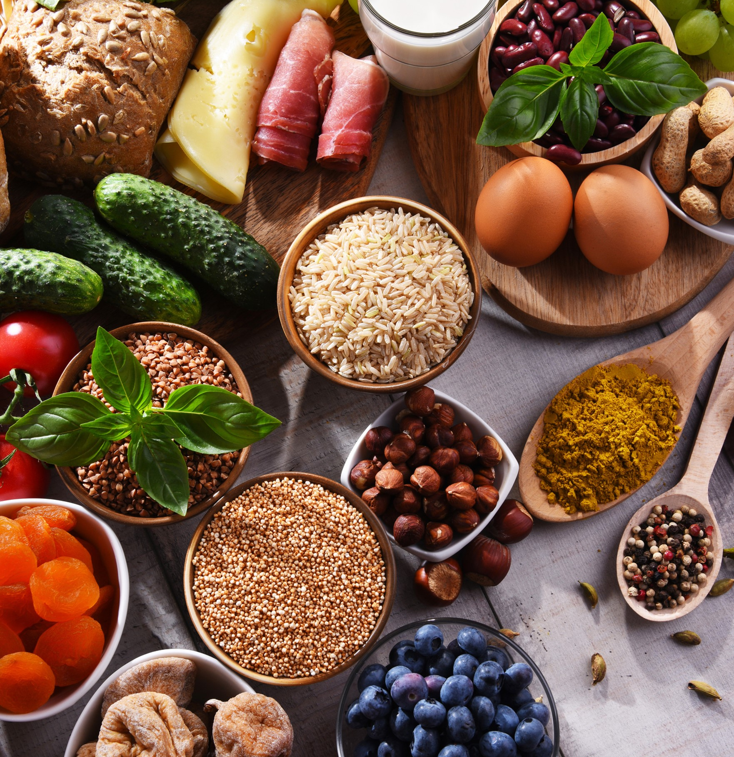
Cung Cấp Năng Lượng cho Ngày của Quý Vị
Bao gồm nhiều loại thực phẩm.
Luân phiên các lựa chọn thực phẩm để đa dạng hóa dinh dưỡng.
Tránh thực hiện chế độ ăn uống theo trào lưu nhất thời trong đó khuyến khích các hạn chế không cần thiết.
Notes:
Lựa chọn thực phẩm và đồ uống của chúng ta có khả năng giúp chúng tacải thiện. Để có được lợi ích tối đa từ thực phẩm và đồ uống quý vị chọn xuyên suốt cả tuần, hãy cân nhắc các mẹo sau đây:
Chọn các loại thực phẩm lành mạnh từ các nhóm thực phẩm.
Thay đổi các lựa chọn thực phẩm để đa dạng hóa dinh dưỡng. Việc tiêu thụ nhiều loại thực phẩm đa dạng trong từng nhóm thực phẩm có thể giúp quý vị có được các chất dinh dưỡng cần thiết.
Tránh thực hiện chế độ ăn uống theo phong trào nhất thời trong đó khuyến khích các hạn chế không cần thiết. Chế độ ăn uống theo trào lưu nhất thời quảng cáocác giải pháp nhanh chóng và đơn giản cho các mối quan ngại phổ biến, chẳng hạn như giảm cân, nhưng các giải pháp này không thúc đẩy các thói quen lành mạnh hay bền vững. Các chế độ ăn uống này cũng có thể dẫn đến tình trạng thiếu hụt dinh dưỡng.

Slide 5
Kiểu Mẫu Ăn Uống Lành Mạnh
Bao gồm:
Rau củ
Trái cây
Ngũ cốc, đặc biệt là ngũ cốc nguyên hạt
Thực phẩm chứa đạm nạc
Sản phẩm từ sữa ít béo hoặc không béo hoặc đậu nành
Hạn chế:
Đường hoá học
Chất béo bão hòa
Muối
Notes:
Thực tế, có nhiều nghiên cứu chỉ ra mối liên hệ giữa việc ăn uống lành mạnh, trong đó bao gồm trái cây, rau củ, ngũ cốc nguyên hạt, thực phẩm chứa chất đạmítmỡ, sản phẩm từ sữa hoặc đậu nành, đồng thời hạn chế chất béo bão hòa, natri và đường bổ hoáhọc, sẽ giúp giảm thiểu nguy cơ mắc các bệnh mãn tính liên quan đến chế độ ăn uống, chẳng hạn như bệnh tim, tiểu đường loại 2 và một số bệnh ung thư.
Nếu quý vị không chắc chắn thế nào là lối ăn uống lành mạnh, quý vị có thể tham khảo các nguồn có sẵn.
RDN và NDTR đóng vai trò quan trọng trong việc giúp mọi người hiểu được sự kết nối giữa thực phẩm mà mỗi cá nhân và cộng đồng ăn và cách các thực phẩm này tác động đến sức khỏe trong suốt cuộc đời.

Slide 6
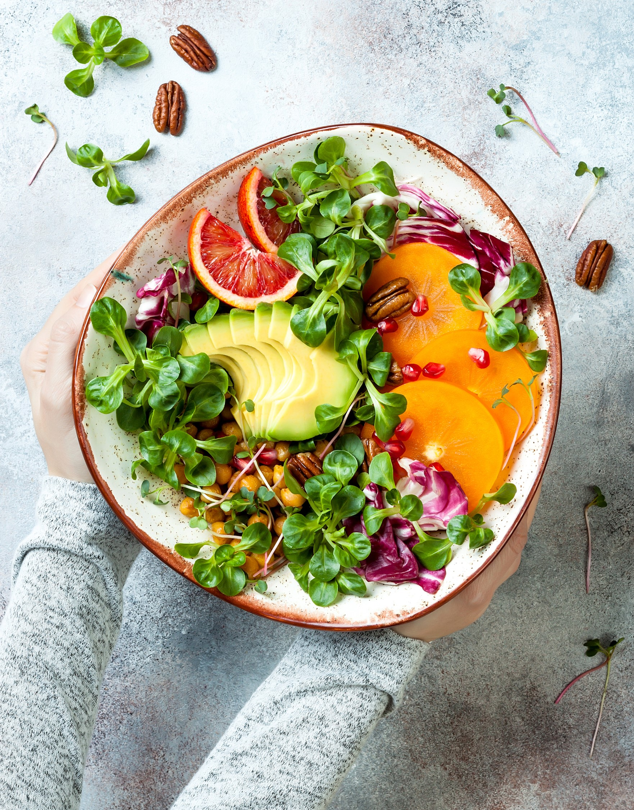
Chọn Đa Dạng
Notes:
Như đã đề cập trước đó, việc đa dạng các lựa chọn thực phẩm của quý vị để bao gồm nhiều loại dinh dưỡng đa dạng là vô cùng quan trọng.
Hãy thử chọn các loại thực phẩm khác nhau xuyên suốt cả ngày và cả tuần.
Ví dụ, đối với rau củ, hãy bao gồm:
Các loại rau củ màu xanh lá đậm, như bông cải xanh, cải thìa, cải xoăn và rau chân vịt
Các loại rau củ màu đỏ và cam như cà chua, khoai lang, ớt chuông đỏ hoặc cam và cà rốt
Đậu, đậu Hà Lan và đậu lăng – cung cấp đạm thực vật vàchất xơ
Và đừng ngần ngại bao gồm các loại rau củ giàu tinh bột như đậu Hà Lan xanh hoặc ngô, hoặc các loại rau củ khác như củ cải đường và bơ. Tất cả các loại rau củ này đều cung cấp các chất dinh dưỡng quan trọng khi được đưa vào mẫu ăn uống lành mạnh.

Slide 7

Duy Trì Dinh Dưỡng với Ngân Sách Hạn Chế
Lập danh sách mua sắm dựa trên các đợt giảm giá.
Học kỹ năng nấu nướng và chuẩn bị bữa ăn phù hợp với nguồn quý vị có.
Tìm kiếm các nguồn địa phương.
Notes:
Nguồn khác nhau có thể là trở ngại lớn khi nói đến việc ăn uống lành mạnh. Nhưng có những điều quý vị có thể làm để duy trì dinh dưỡng với ngân sách hạn chế.
Lập danh sách mua sắm và tuân thủ danh sách đó có thể hữu ích khi quý vị cố gắng chỉ mua những thứ cần thiết. Một mẹo hữu ích khác đó là kiểm tra các chương trình giảm giá của cửa hàng khi quý vị lên kế hoạch cho bữa ăn.
Quý vị cũng có thể điều chỉnh nhiều công thức món ăn để sử dụng nguyên liệu hoặc mặt hàng rẻ hơn – ví dụ, thay thế một phần hoặc toàn bộ thịt trong súp hoặc món hầm bằng đậu, hoặc sử dụng rau đông lạnh hoặc đóng hộp thay cho rau tươi.
Học các kỹ năng nấu ăn phù hợp với dụng cụ sẵn có cũng có thể giúp ích. Nhiều món ăn có thể được chế biến mà không cầndụngcụ đặc biệt. Và biết cách chuẩn bị nhiều loại món ăn khác nhau có thể giúp quý vị tận dụng các nguyên liệu tiết kiệm ngân sách.
Nếu quý vị đủ điều kiện, quý vị cũng có thể nên tìm kiếm các nguồn lực cộng đồng, chẳng hạn như SNAP, WIC và các kho thực phẩm địa phương.
Quý vị có mẹo nào về ăn uống với ngân sách hạn chế không?

Slide 8

Tìm kiếm Lời khuyên Dinh dưỡng Dựa trên Khoa học
Tìm nguồn thông tin về dinh dưỡng chính xác.
Hãy hẹn gặp với một RDN có chuyên ngành về nhu cầu riêng của quý vị.
Nhận thông tin dinh dưỡng được cá nhân hoá từ RDN để đáp ứng các mục tiêu sức khoẻ của quý vị.
Notes:
Bất kể quý vị đang xem các tiêu đề tin tức về dinh dưỡng hay tìm kiếm các lựa chọn ăn uống bổ dưỡng, hãy nâng cao sự tự tin vào lựa chọn của mình bằng các nguồn thông tin về dinh dưỡng chính xác.
Nâng cao sự tự tin vào lựa chọn thực phẩm và đồ uống của quý vị với RDN. Chuyên Gia Dinh Dưỡng cho phép quý vị nhận thông tin dinh dưỡng được cá nhân hóa để đáp ứng các mục tiêu sức khỏe của mình.
RDN cung cấp các dịch vụ phòng ngừa và dinh dưỡng trị liệu, còn được gọi là MNT và có chuyên ngành về các lĩnh vực khác nhau, chẳng hạn như bệnh tiểu đường.
MNT là một kế hoạch điều trị theotừngcá nhân, dựa trên dinh dưỡng, trong đó bao gồm "đánh giá tình trạng sức khỏe, tiền sử y tế và mẫu ăn uống của một người; xác định bất kỳ vấn đề về chế độ ăn uống nào; và xây dựng một kế hoạch dinh dưỡng theotừngcá nhân, phù hợp về mặt văn hóa và được giám sát về mặt y tế để điều trị hoặc kiểm soát một hoặc nhiều tình trạng sức khỏe".
RDN có kỹ năng trong việc giúp mọi người áp dụng chế độ ăn uống lành mạnh, trong đó chú ý đến sở thích ẩm thực và văn hóa cá nhân của họ (Quý vị có thể phải yêu cầu bác sĩ của quý vị cấp giấy giới thiệu đến RDN).

Slide 9

Để tìm một Chuyên gia Dinh dưỡng, hãy truy cập eatright.org
Notes:
Để tìm Chuyên Gia Dinh Dưỡng chuyên về nhu cầu riêng của quý vị trong khu vực của quý vị, truy cập trang web của Academy of Nutrition and Dietetics tại www.eatright.org.

Slide 10
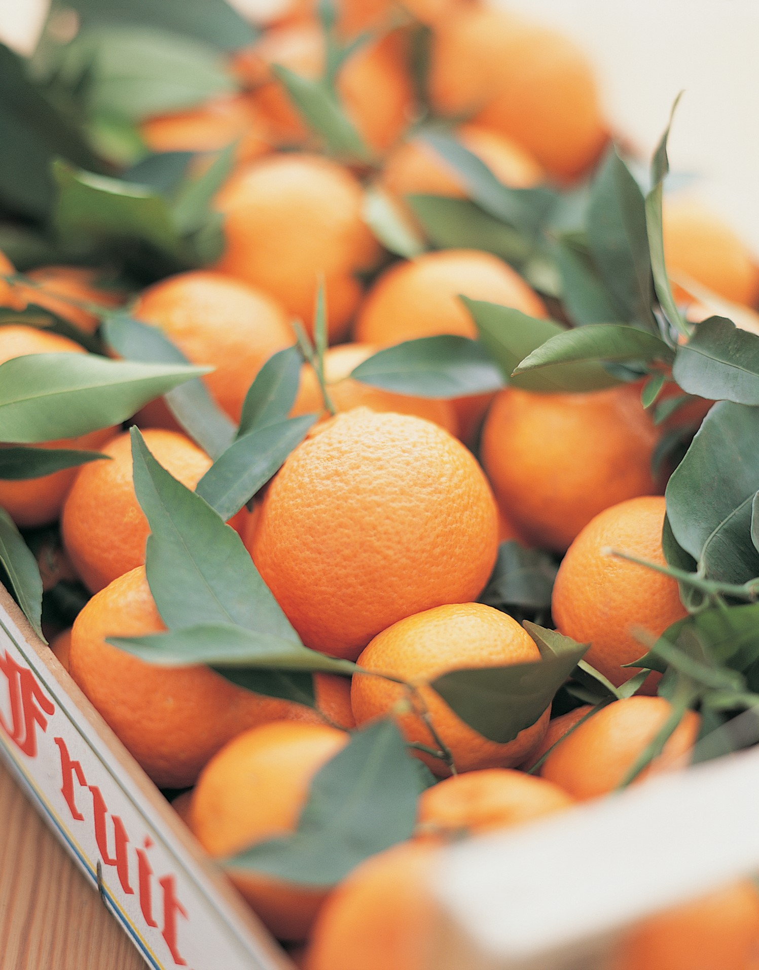

Cảm nhận Khỏe Mạnh bằng Thói Quen Lành Mạnh
Notes:
Khi nói về dinh dưỡng, chúng ta chú ý rất nhiều đến thực phẩm và đồ uống chúng ta tiêu thụ. Nhưng có nhiều điều chúng ta có thể làm để tạo ra các thói quen lành mạnh.

Slide 11
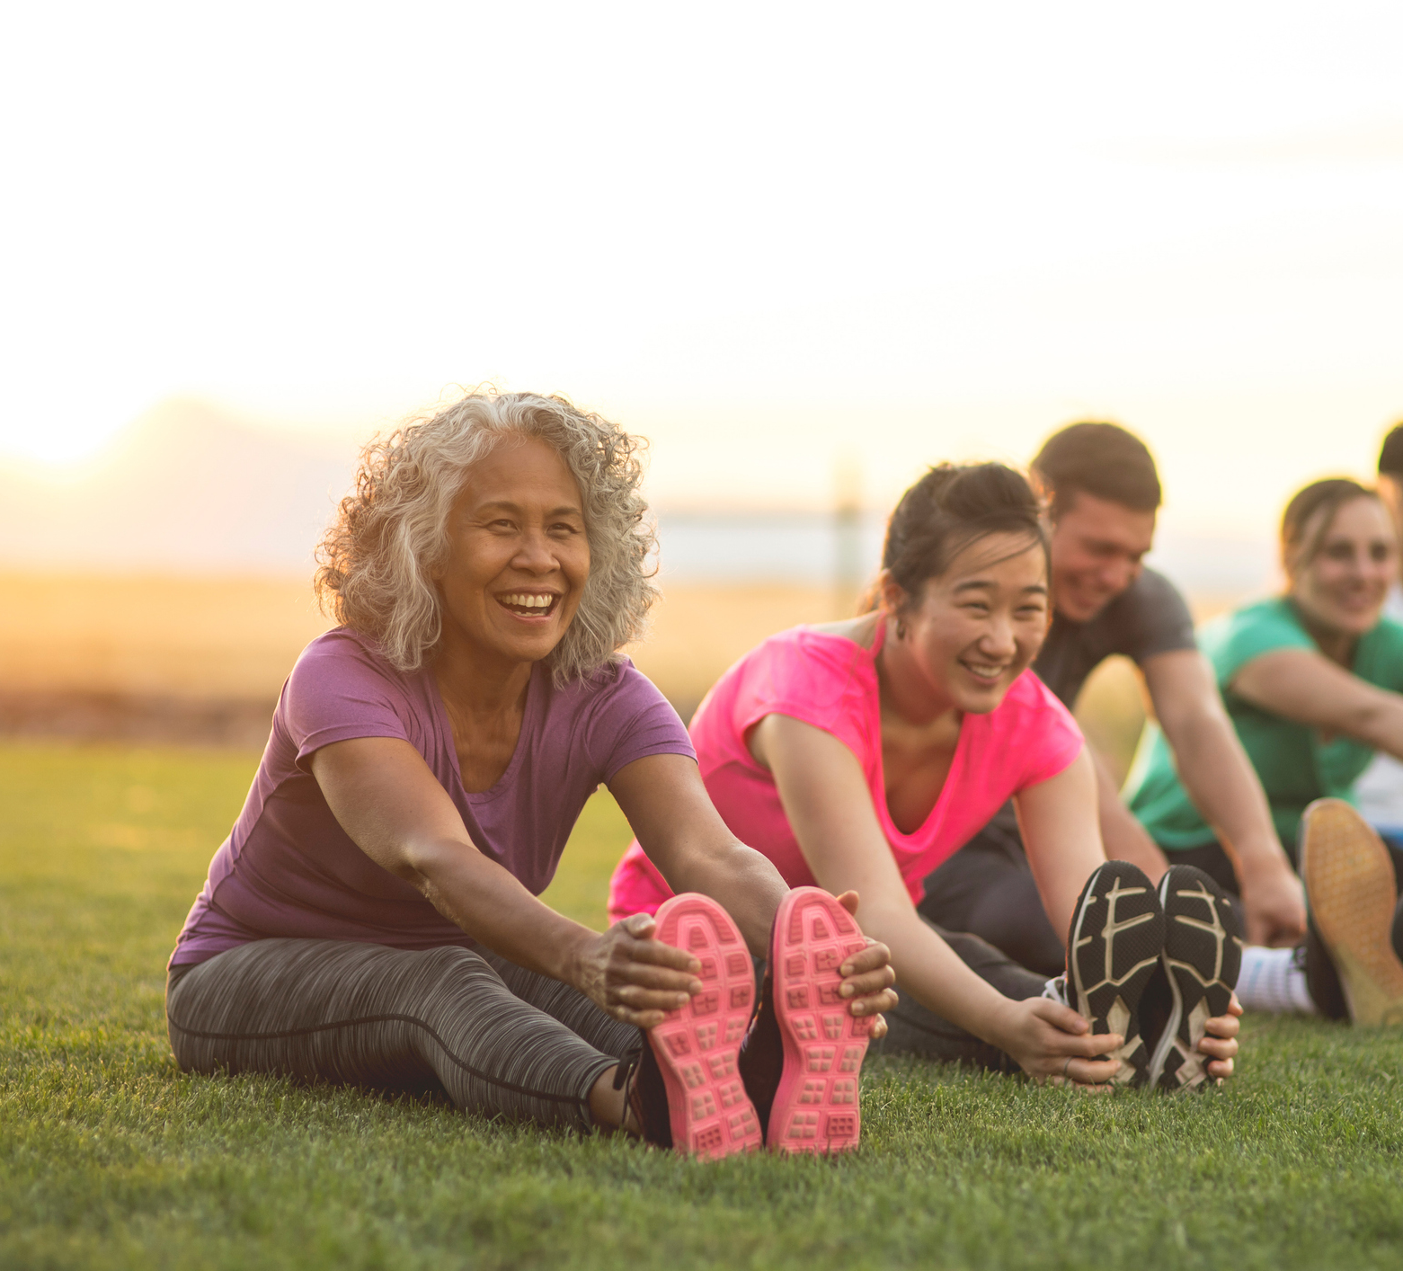
Hoạt Động Thể Chất
Notes:
Bao gồm hoạt động thể chất theo cách phù hợp với quý vị.
Bất kể quý vị thích hoạt động theo nhóm hay hoạt động có thể làm một mình – có rất nhiều cách để vận động thể chất, từ đi bộ và đạp xe, cho đến các lớp tập thể dục và thể thao.
Hoạt động thể chất có thể giúp cải thiện tâm trạng của chúng ta và kiểm soát căng thẳng. Hoạt động thể chất cũng đã được chứng minh là giúp giảm nguy cơ mắc các bệnh mãn tính như bệnh tim và huyết áp cao.
Trẻ em và thanh thiếu niên được khuyến khích vận động thể chất ít nhất một giờ mỗi ngày.
Người lớn nên vận động 150 phút trở lên với các hoạt động thể chất cường độ vừa phải mỗi tuần. Bất kỳ thể loại và số lượng hoạt động nào cũng tốt hơn là không và có rất nhiều cách thú vị để vận động.
Để biết thêm thông tin, hãy truy cập trang Move Your Way tại health.gov/moveyourway.

Slide 12
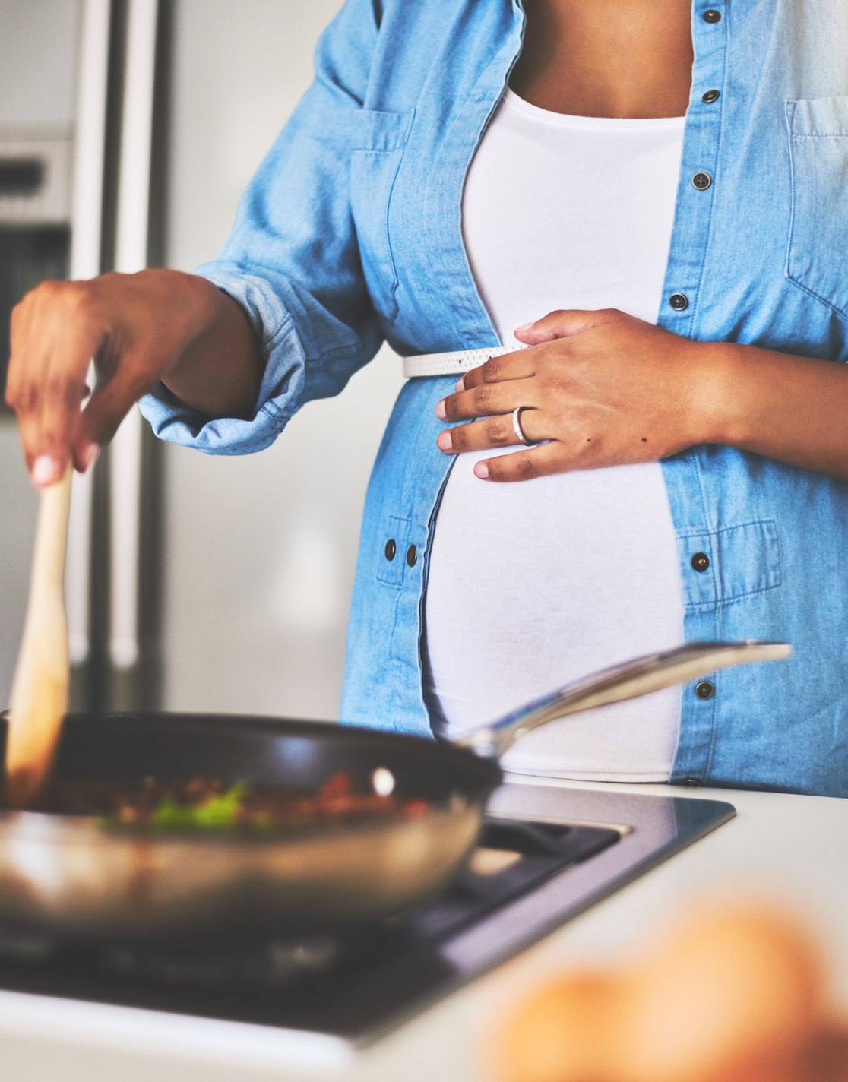
An Toàn Thực Phẩm
Notes:
Các thực hành về thực phẩm an toàn cũng quan trọng khi chúng ta nghĩ đến sức khỏe.
Một số nhóm người có nguy cơ gặp các tác dụng phụ nghiêm trọng từ các bệnh do thực phẩm gây ra cao hơn. Bao gồm những người có hệ miễn dịch suy yếu, trẻ em, người cao tuổi và người đang mang thai. Những nhóm này nên tránh các thực phẩm có nguy cơ cao như các sản phẩm từ sữa sống hoặc chưa tiệt trùng, trứng sống hoặc chưa nấu chín, rau mầm sống và thịt, gia cầm và hải sản sống hoặc chưa nấu chín.

Slide 13
Bốn bước để đảm bảo an toàn thực phẩm
Vệ Sinh
Nấu Chín
Tay
Đĩa và dụng cụ nấu nướng
Mặt bàn và bồn rửa
Cá và miếng thịt nguyên: 145°F (≈63°C)*​
Thịt xay: 160°F ​(≈71°C)
Trứng: 160°F​ (≈71°C)​
Gia cầm, các món ăn hỗn hợp và thức ăn thừa: 165°F​ (≈74°C)​
*Để miếng thịt trong 3 phút trước khi thái hoặc ăn
Tách Riêng
R
Bảo Quản Lạnh
Thực phẩm sống và thực phẩm đã chế biến sẵn, cũng như các dụng cụ dùng để chế biến thực phẩm, bao gồm:
  Thớt
  Dao, thìa vét bột và kẹp
  Đĩa và khay đựng thực phẩm
Thực phẩm dễ hỏng, bao gồm:
  Sữa, sữa chua, phô mai và trứng
  Thịt, gia cầm và cá
  Trái cây và rau củ đã cắt hoặc chế biến
  Thức ăn đã chế biến và thức ăn thừa
Notes:
Quý vị có thể giảm thiểu nguy cơ mắc các bệnh lây truyền qua thực phẩm bằng cách làm theo bốn bước tại nhà: vệ sinh, tách riêng, nấu chín và bảo quản lạnh.
Vệ sinh bao gồm rửa tay.
Rửa tay là một cách đơn giản và hiệu quả để ngăn ngừa sự lây lan của vi khuẩn. Hãy rửa tay với xà phòng và nước sạch ít nhất 20 giây trước khi chế biến, chuẩn bị hoặc khi ăn, bao gồm cả khi cho người khác ăn. Một điều cũng quan trọng là phải giữ gìn vệ sinh các bề mặt trong bếp, như mặt bàn, thớt, dụng cụ nấu nướng, bồn rửa và thiết bị nhà bếp.
Tách riêng thực phẩm sống với thực phẩm đã chế biến sẵn đóng vai trò quan trọng trong việc giúp phòng ngừa nhiễm chéo. Nhiễm chéo xảy ra khi vi khuẩn có hại lan từ bề mặt này sang bề mặt khác. Quý vị nên sử dụng thớt và dụng cụ nấu nướng riêng khi chế biến thực phẩm sống.
Khi nấu ăn, nhiệt kế thực phẩm là cách duy nhất để đảm bảo thực phẩm được nấu chín đạt nhiệt độ an toàn tối thiểu. Nhiệt độ khuyến nghị sẽ khác nhau tùy từng loại thực phẩm. Một số ví dụ về thực phẩm và nhiệt độ bên trong tối thiểu được nêu trong trang trình bày này.
Không để thực phẩm bên ngoài quá 1–2 tiếng. Vi khuẩn phát triển rất nhanh khi thực phẩm để trong vùng nhiệt độ nguy hiểm (40°F–140°F / 4°C–60°C). Hãy đảm bảo các thực phẩm này được cho vào tủ lạnh ngay hoặc không để ngoài quá 2 tiếng. Nếu nhiệt độ môi trường trên 90°F (≈32°C), hãy giới hạn thời gian chỉ 1 tiếng, vì vi khuẩn phát triển nhanh hơn rất nhiều.
Để biết thêm các nguồn lực về an toàn thực phẩm, truy cập https://www.eatright.org/food/home-food-safety ​

Slide 14
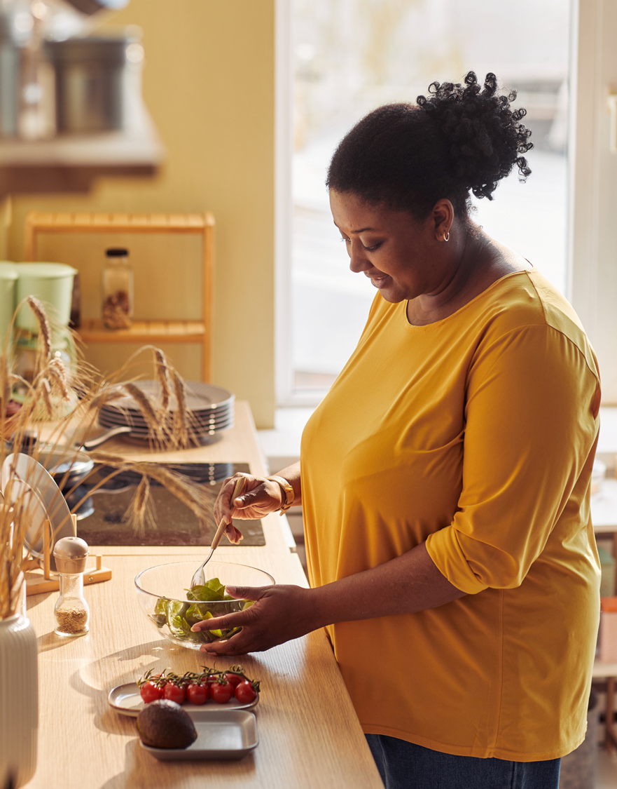
Thói quen lành mạnh
Notes:
Có nhiều thói quen lành mạnh chúng ta có thể áp dụng để giúp chúng ta cảm thấy thoải mái. Hoạt động thể chất và an toàn thực phẩm chỉ là hai ví dụ. Các thói quen lành mạnh khác có thể bao gồm:
Lên kế hoạch trước cho các bữa ăn chính và ăn nhẹ để đáp ứng mục tiêu về dinh dưỡng và kiểm soát căng thẳng trong giờ ăn
Hạn chế thời gian dùng màn hình máy tính/điện thoại
Và hạn chế tiêu thụ caffeine hoặc đồ uống có cồn
Theo quý vị, thói quen như thế nào được gọi là thói quen lành mạnh?

Slide 15

Câu hỏi?
Notes:
Xin vui lòng đặt câu hỏi?

Slide 16

#NationalNutritionMonth
Notes:
National Nutrition Month® là thời gian lý tưởng để Khám Phá Nguồn Năng Lượng Từ Dinh Dưỡng.
Chúc quý vị ăn mừng vui vẻ!

Slide 17
Xin cảm ơn!
Notes:
Xin cảm ơn!

